Slide 1
Funciones hash de forma eficiente
Luis Alejandro Pérez Sarmiento

Slide 2

¿Qué es una función hash?
Es una función que convierte entradas de tamaño arbitrario en salidas de un tamaño fijo.
Las funciones hash son usadas para asegurar la integridad de los mensajes comunicados.
La probabilidad de obtener dos salidas iguales a partir de entradas distintas es baja.

Slide 3
Propiedades de una función hash
Resistencia a colisiones: Dado distintas entradas es difícil que den la misma salida.
Resistencia de la preimagen: Dado un hash especifico es complicado saber que mensaje lo genero.
Resistencia de la segunda preimagen: Dado una entrada y salida especificas, es complicado encontrar otra entrada que genere la misma salida.

Slide 4

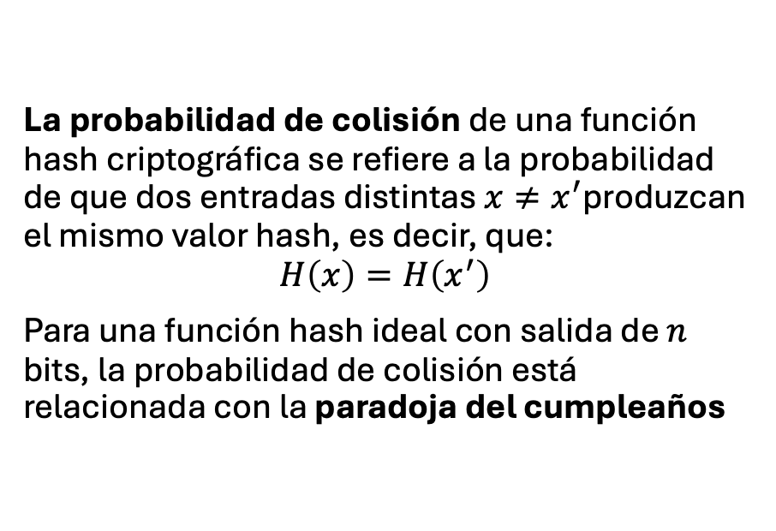
Probabilidad de colisión
La probabilidad de colisión de una función hash criptográfica se refiere a la probabilidad de que dos entradas distintas $x≠x^{′}$produzcan el mismo valor hash, es decir, que:
$$H\left(x\right)=H\left(x^{′}\right)$$
Para una función hash ideal con salida de $n$ bits, la probabilidad de colisión está relacionada con la paradoja del cumpleaños

Slide 5

$$\text{L}\text{í}\text{mite} \text{de} \text{la} \text{paradoja} \text{del} \text{cumplea}\text{ñ}\text{os}\text{.}\sqrt{2^{n}}$$
Función hash | Tamaño de salida n | Intentos esperados para la colisión
MD5 | 128 bits | 2^64
SHA-1 | 160 bits | 2^80
SHA-256 | 256 bits | 2^128
SHA-512 | 512 bits | 2^256

Slide 6
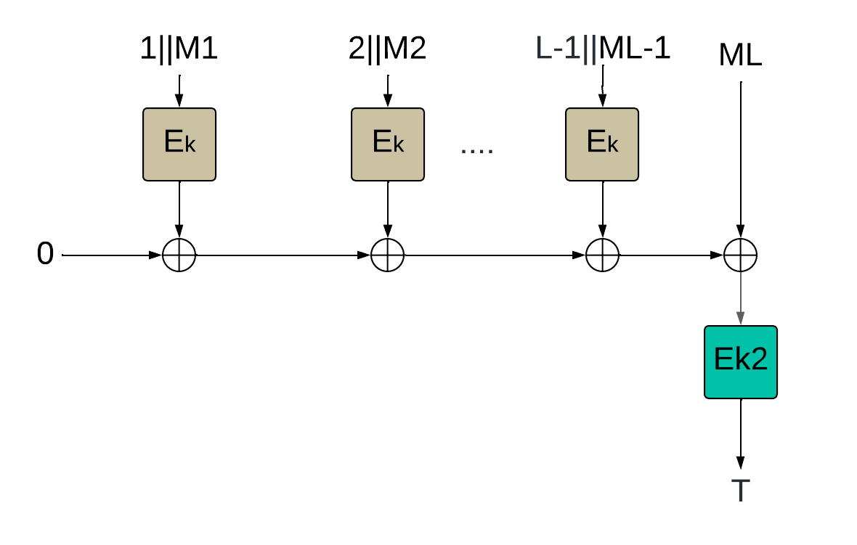
LightMAC

Slide 7
LightMAC
Usa una función PRP o superior, es decir un cifrador por bloques
Requiere dividir el mensaje en partes iguales
Usa un contador
Sigue la construcción Hash-then-PRP

Slide 8
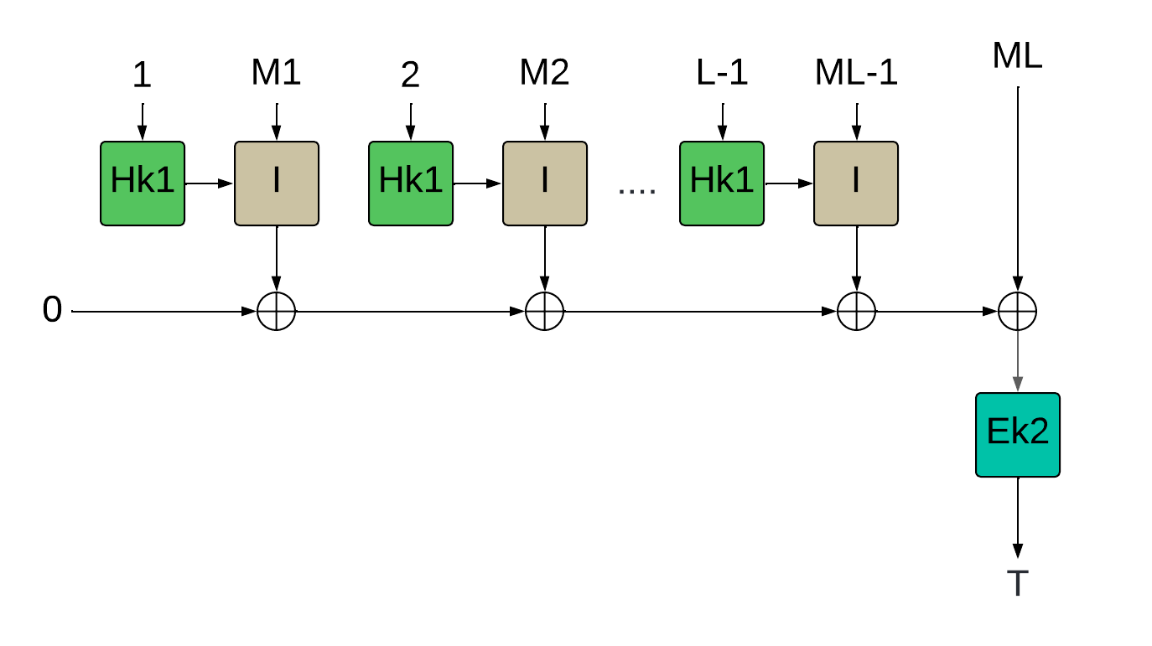
EliMAC

Slide 9
EliMAC
Usa una función H, donde H es una PRF o superior.
Usa una función I donde es una función AXU o superior.
Requiere dividir el mensaje en partes iguales.
Usa un contador.
Sigue la construcción Hash-then-PRP

Slide 10
¿Cuál es mejor?
EliMAC
LightMAC

Slide 11
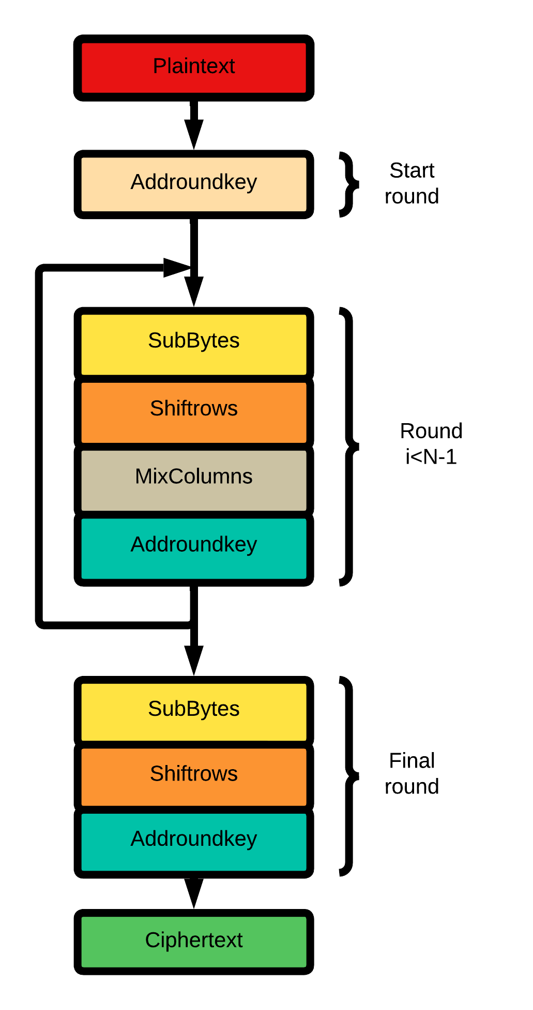
AES otra vez

Slide 12
Propiedades de AES
Local Imperfect Xor Universa (LIXU): Usando 1 o dos rondas de AES con llaves de 1 o 0 se puede obtener una función.
Almost Xor Universal: Al usar 4 rondas de AES se puede obtener una función AXU, la probabilidad de colisión depende si se usan o no llaves.
Pseudo Random Funtion (PRF): Al usar 7 o mas rondas de AES se considera una PRF siempre y cuando se usen llaves distintas.
Pseudo Random Permutation (PRP): Al usar 10 o mas rondas se obtiene una PRP. Es similar a una PRF, pero con la propiedad adicional de ser biyectiva.

Slide 13
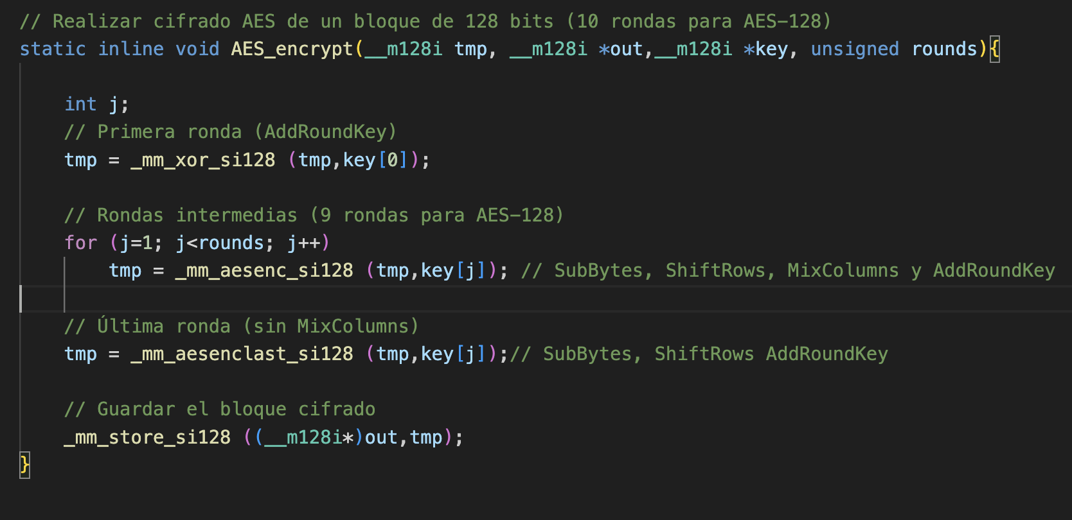
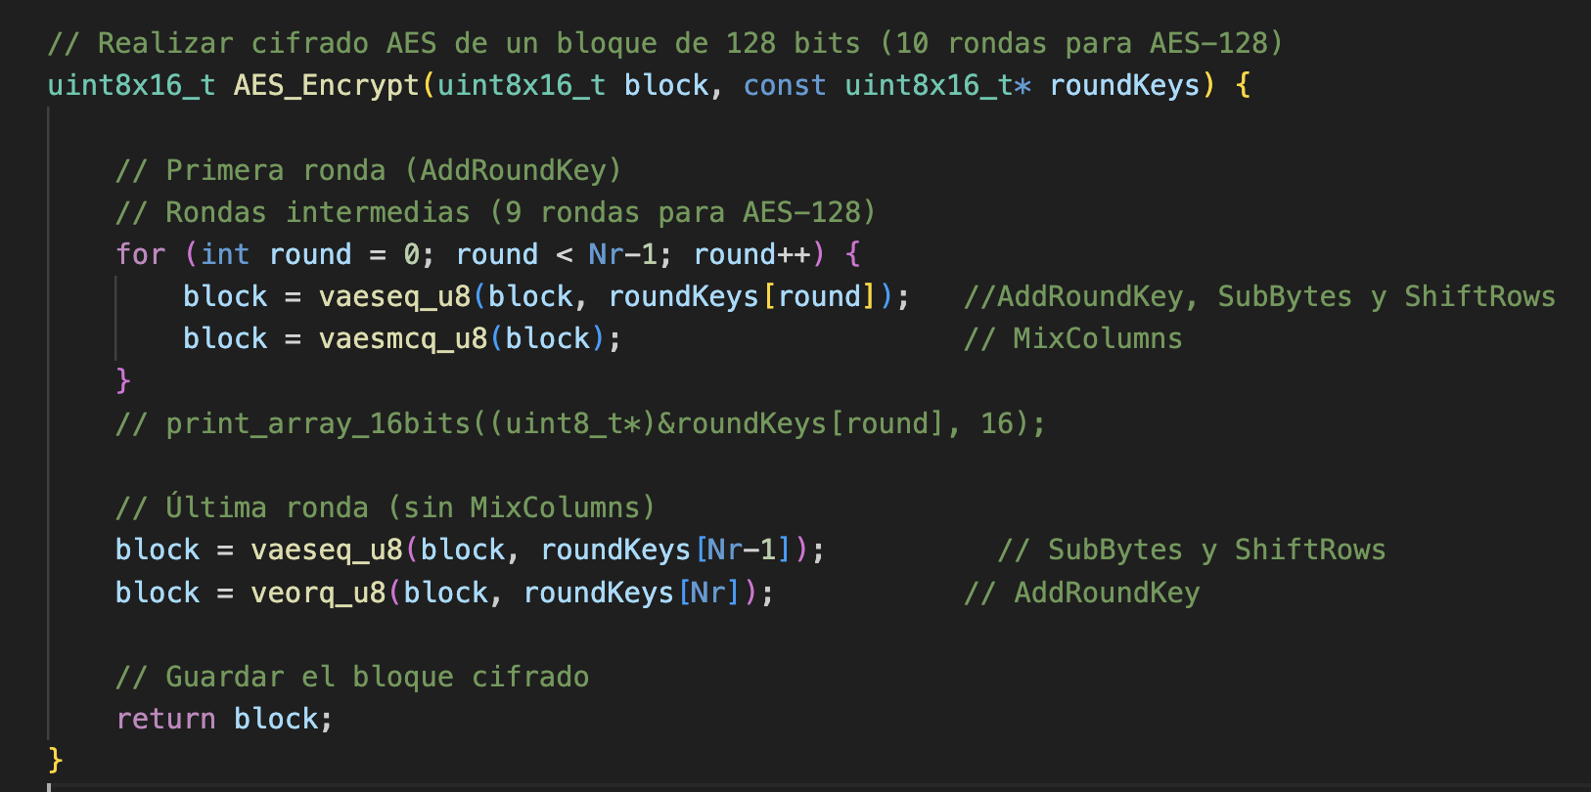
AES en software
ARM
AVX

Slide 14
ARM

Slide 15
AVX

Slide 16

Programar EliHASH

